Slide 1
带你学C带你飞
作者：小甲鱼
让编程改变世界
Change the world by program

Slide 2
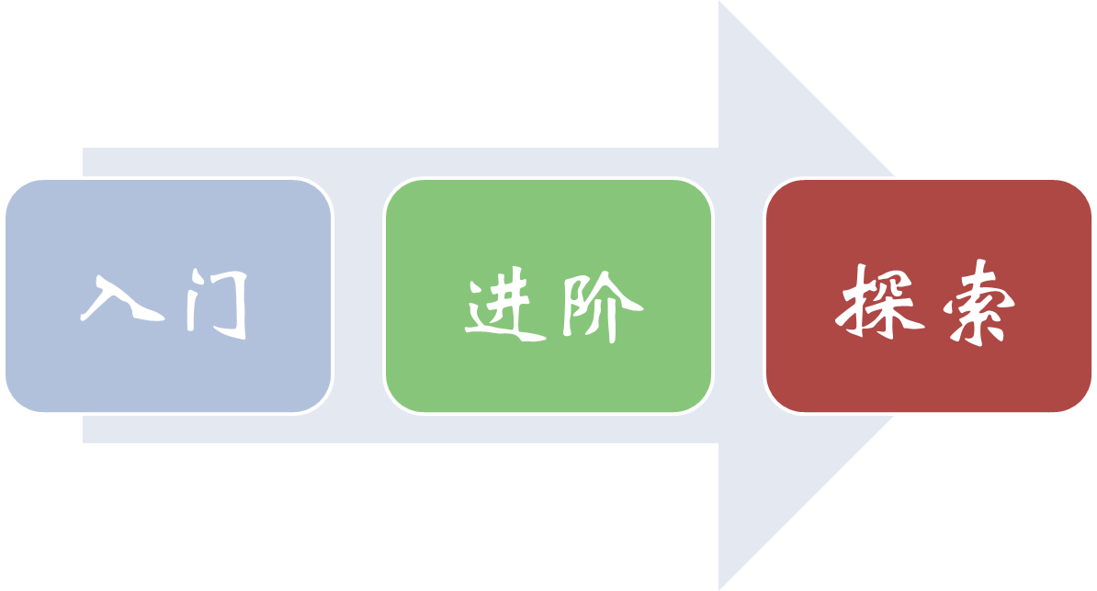
三个问题一个对策

Slide 3
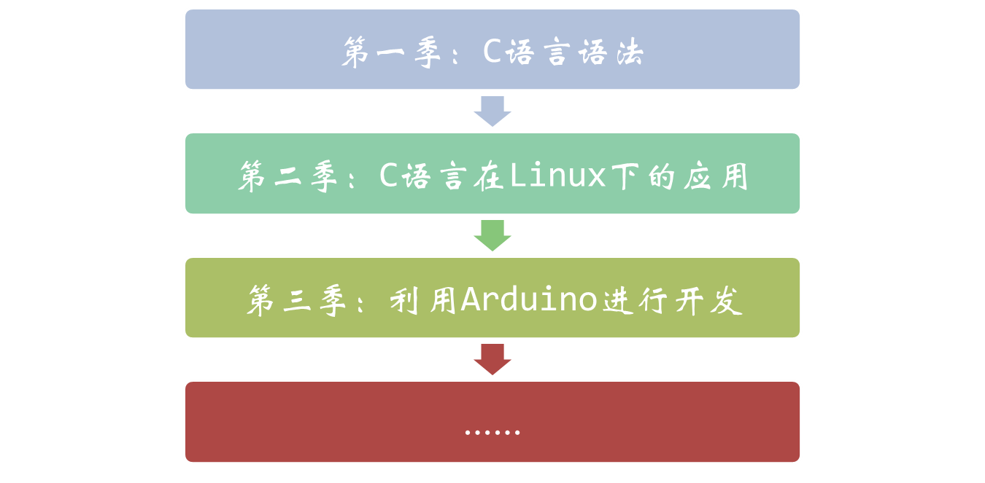
课程安排

Slide 4
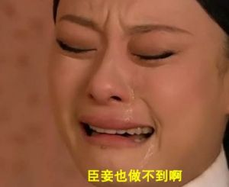
课程安排

